Slide 1




LENGUAJE Y COMUNICACIÓN
Profesora Catalina Poblete Molina

Slide 2




Objetivo
Identificar fonema y grafema de la vocal ”E".
Responder preguntas que hacen referencia a la información de un texto escuchado.

Slide 3



¿Qué haremos?
ACTIVACIÓN NEURONAL
PRESENTACIÓN DE LA VOCAL
ACTIVIDADES LÚDICAS
TRABAJO INDIVIDUAL
¿QUÉ APRENDÍ?

Slide 4
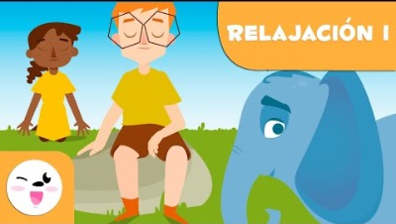
Sigue las instrucciones

Slide 5


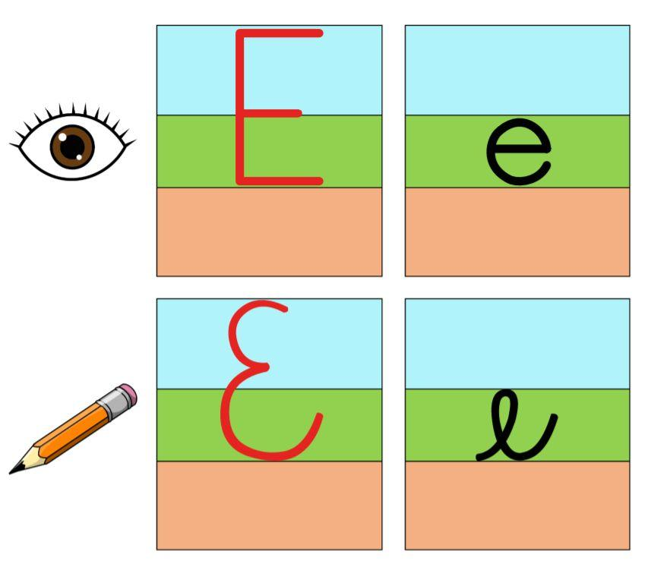




presentación

Slide 6
Juguemos!!!
ACTIVIDAD 1
Observa las imágenes y nombra aquellas que comienzan con la vocal e.

Slide 7




Slide 8
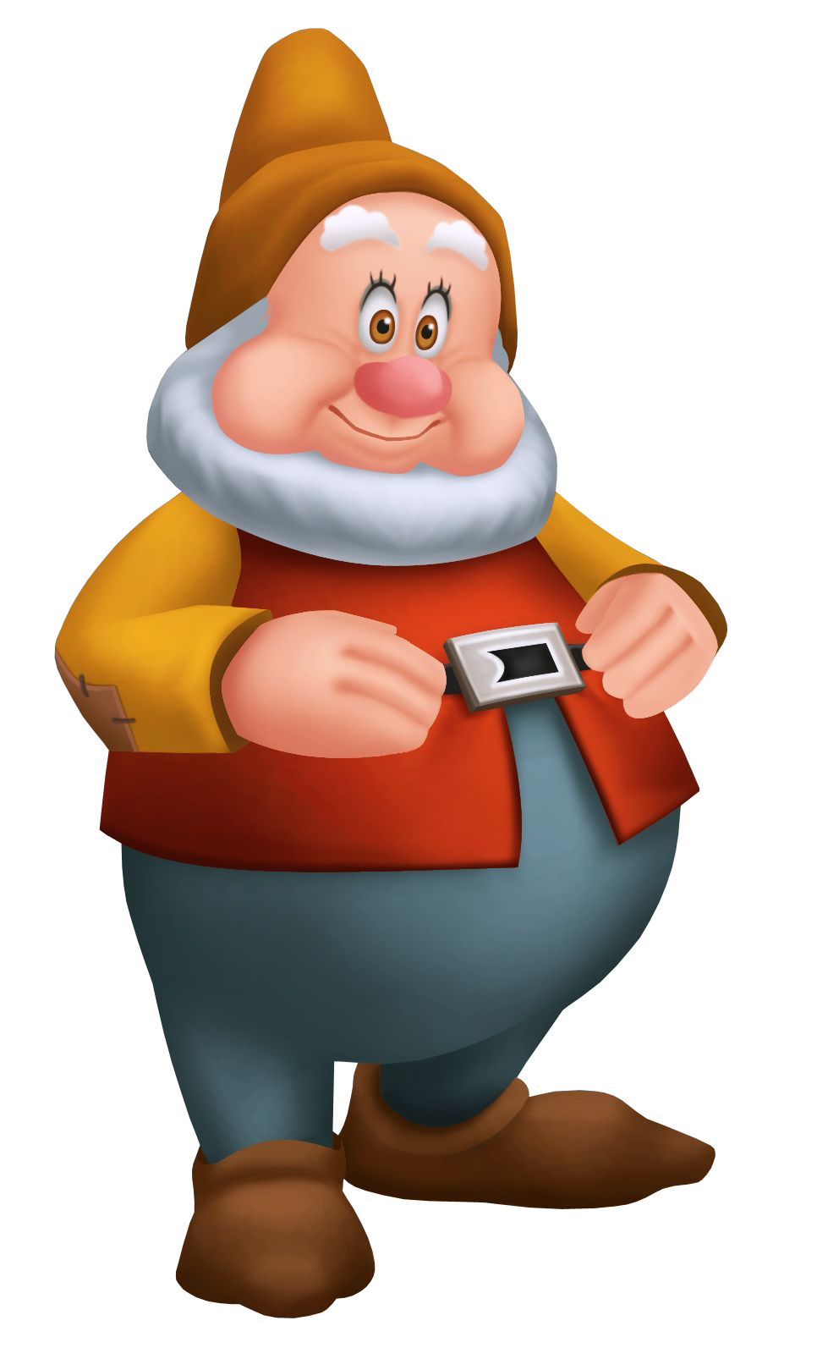


Slide 9



Slide 10



Slide 11
Juguemos!!!
ACTIVIDAD 2
Observa e indica cuántas letras e faltan.

Slide 12

c_bra
e
1
2

Slide 13

con_jo
e
3
1

Slide 14
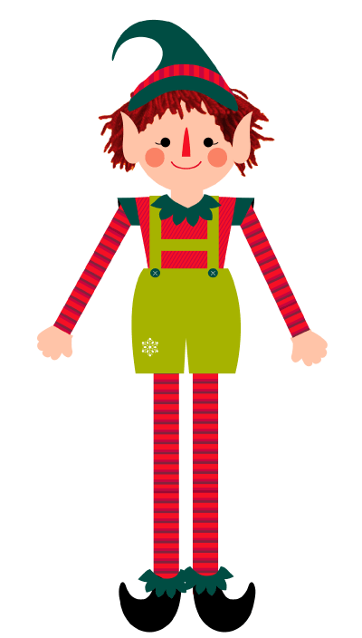
du_nd_
e
e
2
3

Slide 15

l_ón
e
2
1

Slide 16
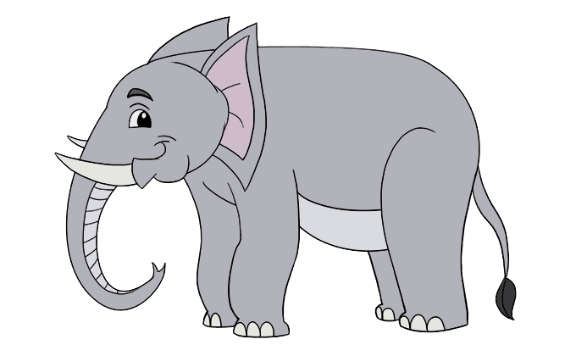
l_fant_
e
e
e
2
3

Slide 17
Trabajo individual
Desarrolla las páginas 14 a 18 del Primero Lee.

Slide 18
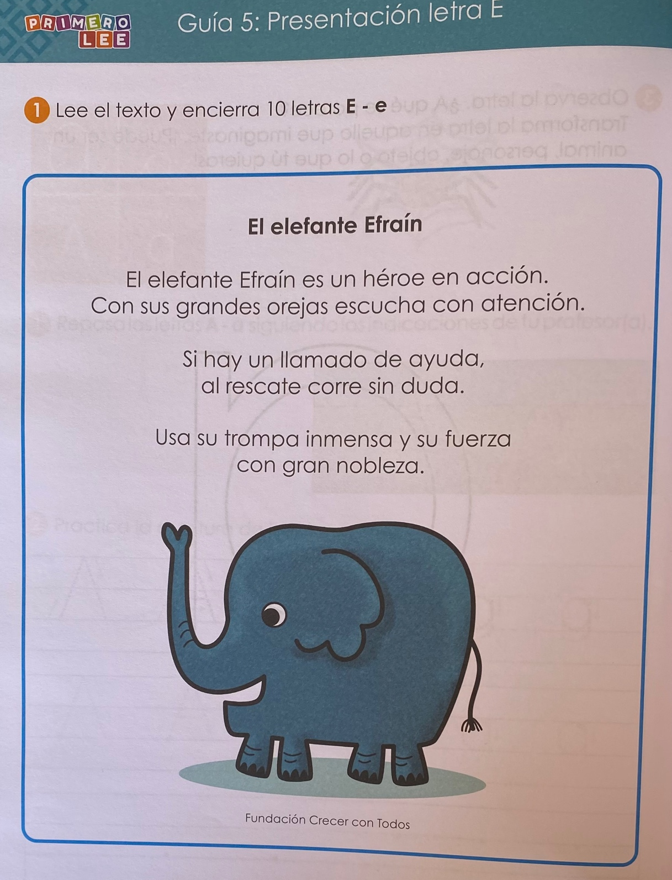


Slide 19
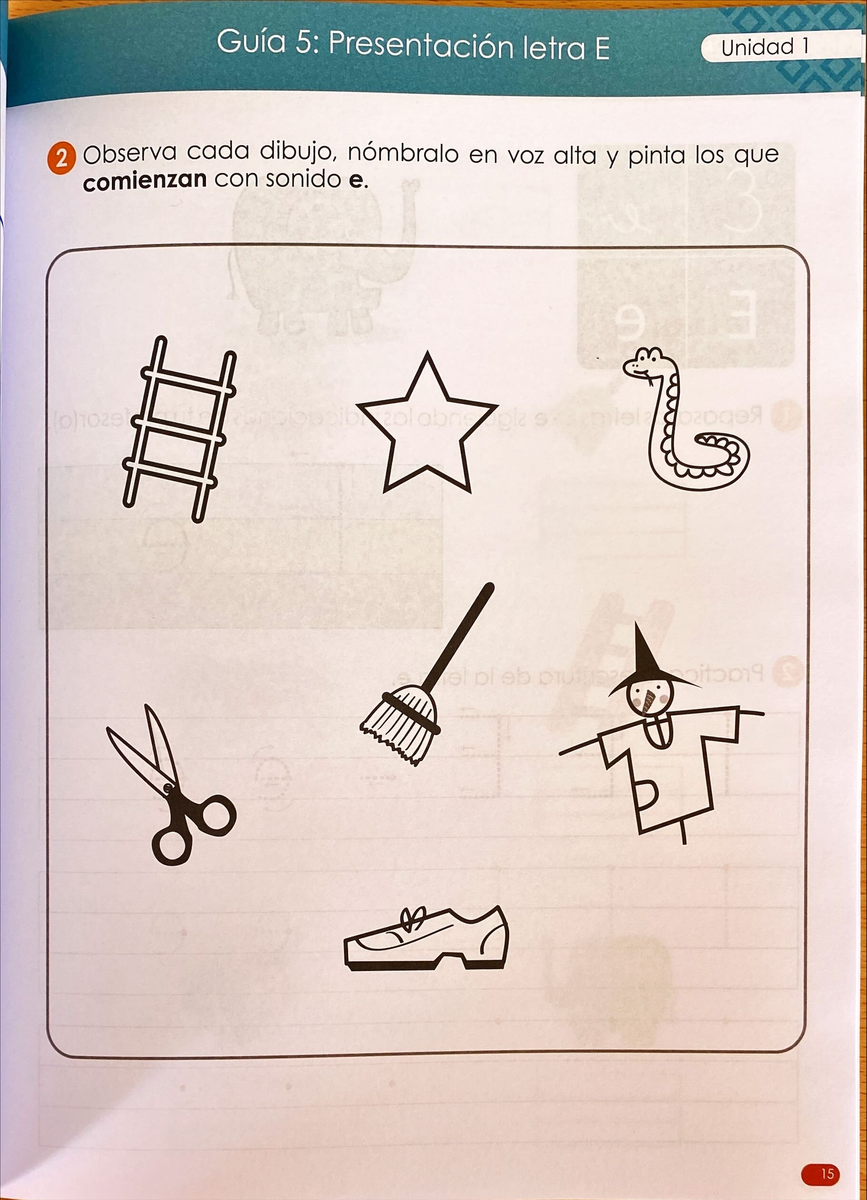
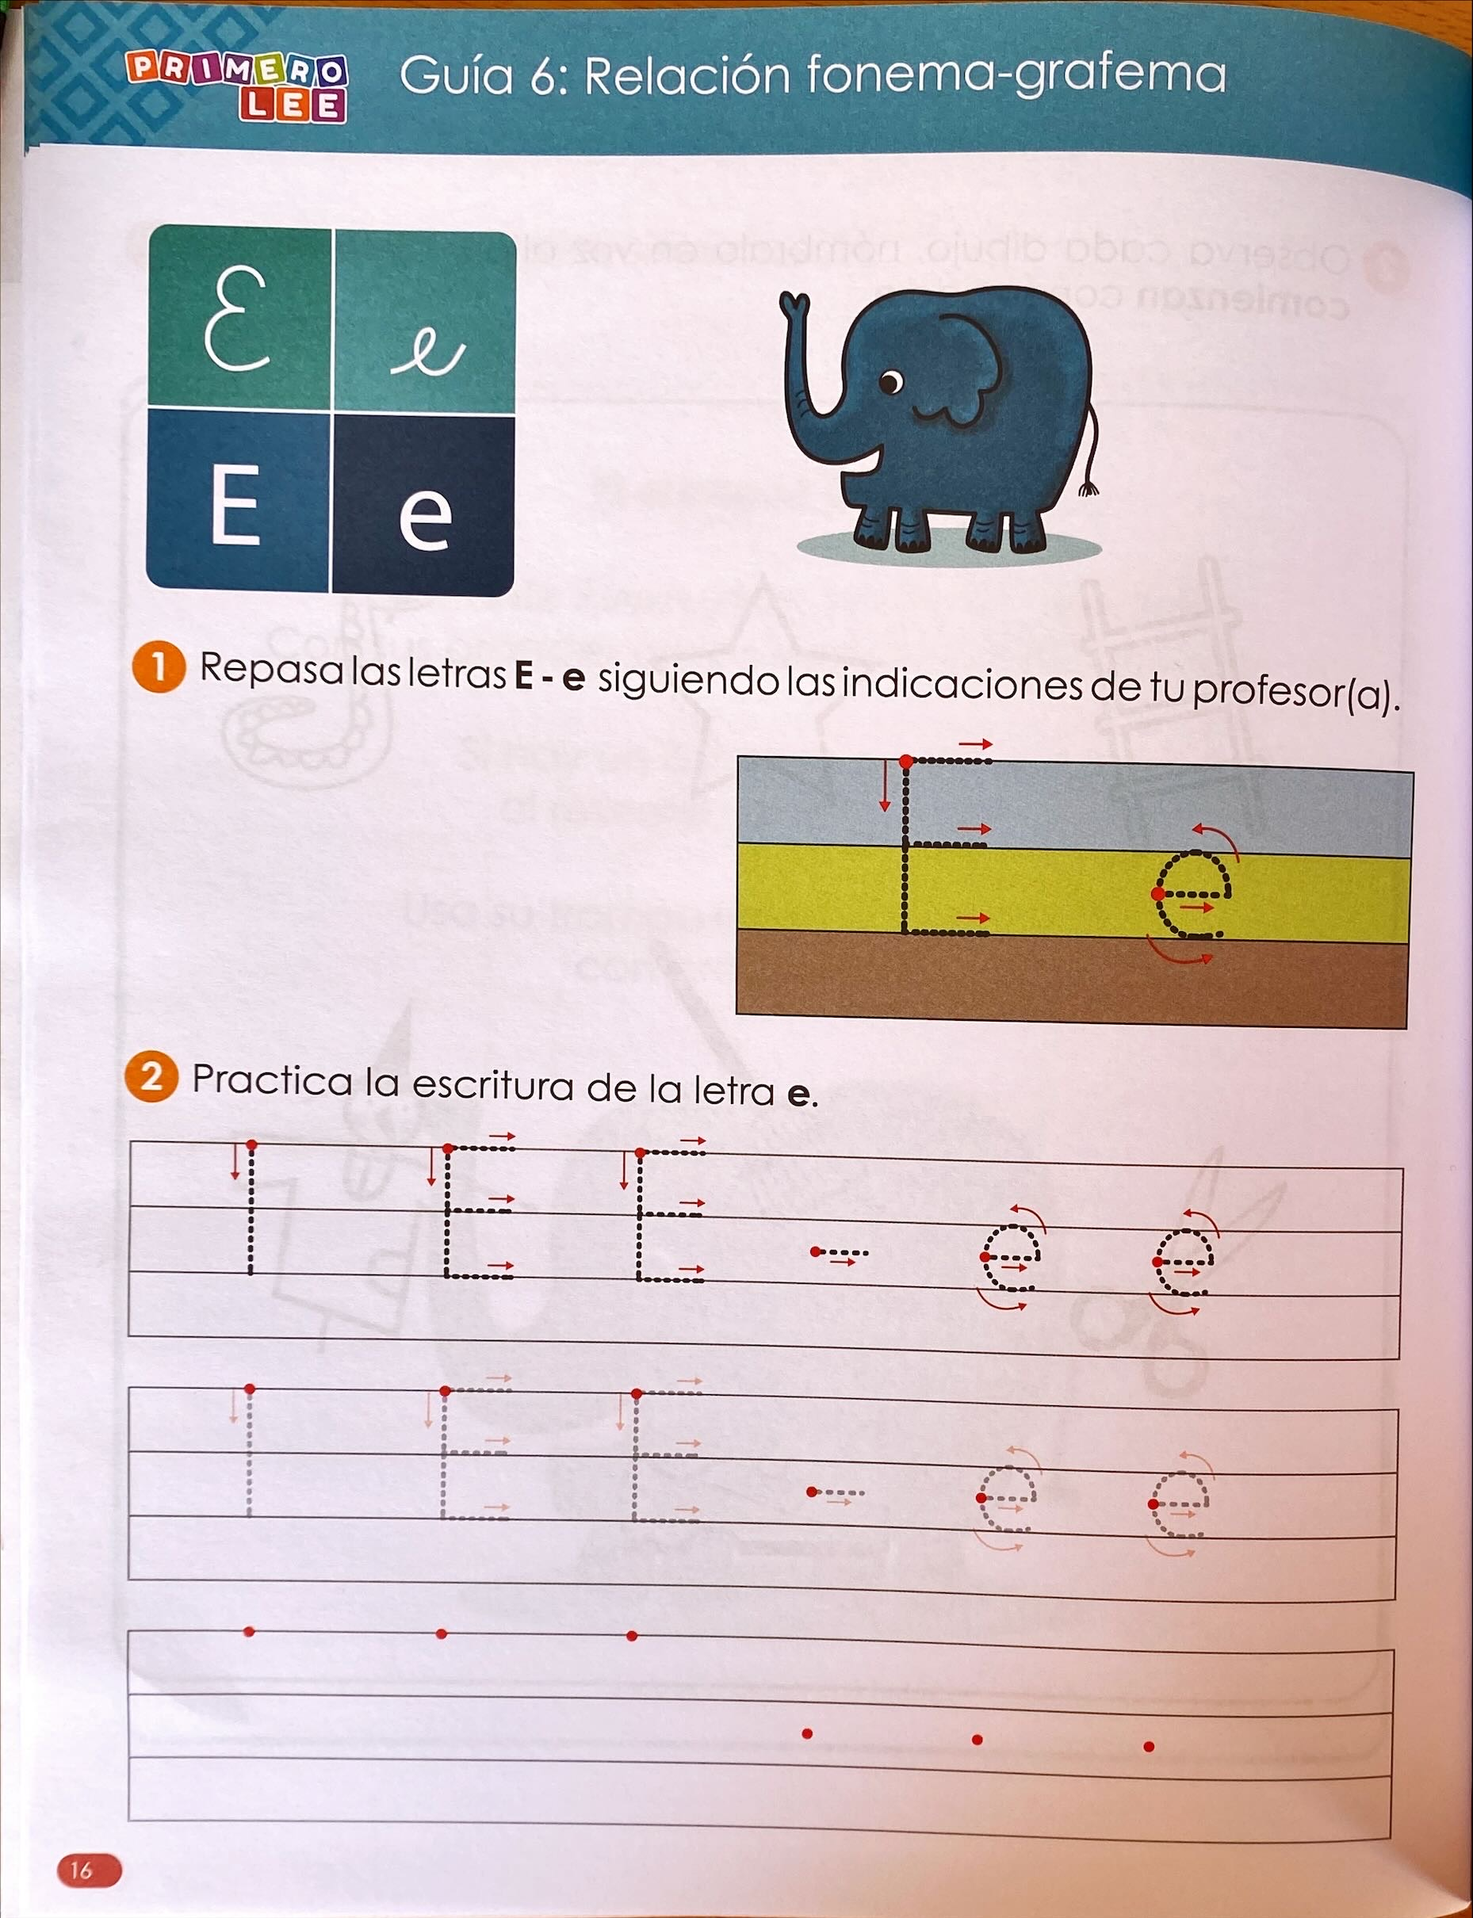

Slide 20
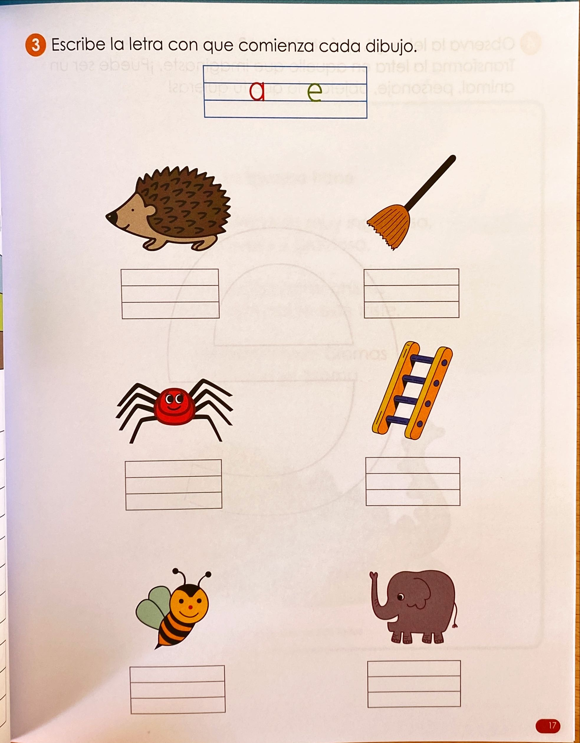
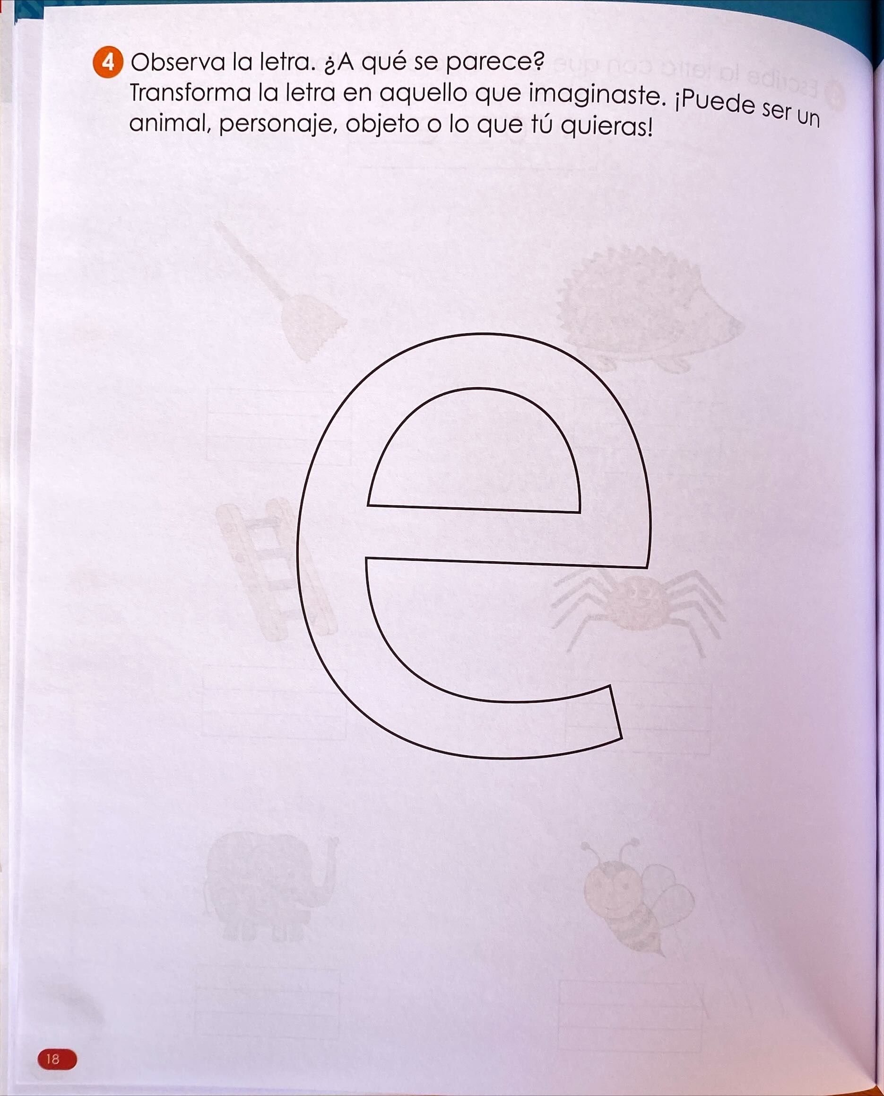

Slide 21



¡BIEN HECHO!

Slide 22

¿Qué aprendí?
Si esta clase fuese un cuento…
¿Qué nombre le pondrías?

